Slide 1

Návrh konstrukce tepelného čerpadla
Vysoká škola technická a ekonomická v Českých Budějovicích
Ústav technicko-technologický
Autor bakalářské práce: Michal Ješina
Vedoucí bakalářské práce: Ing. Martin Podařil, Ph.D.
Oponent bakalářské práce: Ing. Ján Majerník, Ph.D.
2017

Slide 2
Motivace
Osobní zájem o danou problematiku
Aktuálnost tématu
Prohloubení znalostí

Slide 3
Cíl práce
Cílem práce je konstrukční návrh čerpadla v programu Autodesk Inventor spolu s veškerou výkresovou dokumentací a jeho pevnostní ověření

Slide 4
Hypotézy
Hypotéza č.1
Vydrží navrhovaná konstrukce zatížení větrem?
Hypotéza č.2
Vydrží navrhovaná konstrukce zatížení sněhem?

Slide 5
Použité metody
Výpočet zatížení dle ČSN EN 1991-1-3, 2003
Zatížení větrem
Zatížení sněhem
Analýza výsledků
Návrh opatření

Slide 6
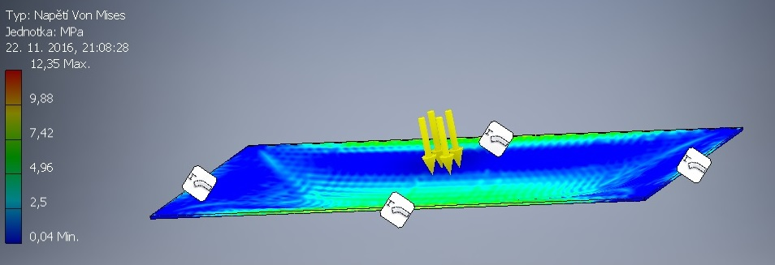
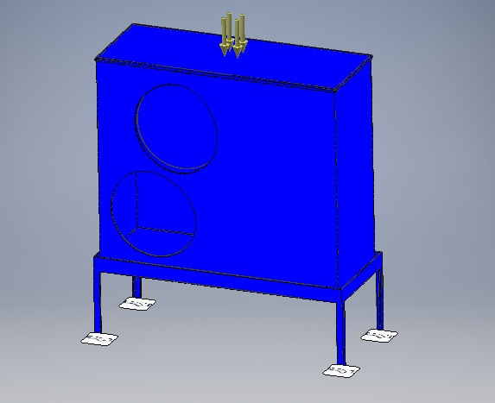
Výsledky
Navrhovaná konstrukce č.1
Navrhovaná konstrukce č.2

Slide 7
Shrnutí
Hypotézy byly potvrzeny
Návrhy opatření byly stanoveny
Cíl práce byl splněn

Slide 8
Otázky a odpovědi
1) Viete opísat prncíp tepelného čerpadla pomocou termomechanických dejov?
2) Je Vami navrhovaná konštrukčná a materiálová úprava aplikovaná v praxi?

Slide 9
Děkuji za pozornost

